Slide 1
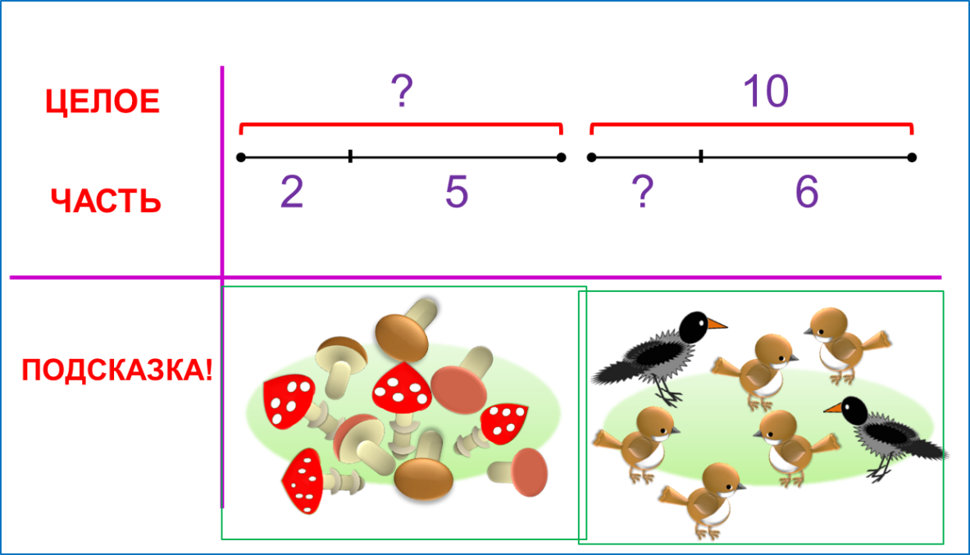
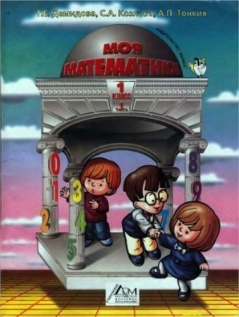
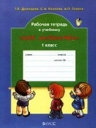
«Моя математика» 1 класс
Урок 64
Тема урока: «Решение задач»
Автор презентации
Татузова Анна Васильевна
http://avtatuzova.ru
учитель
начальных классов
г. Москва
Советы учителю.
Презентация к уроку составлена на основе заданий, расположенных в учебнике. Рекомендую открыть учебник на странице с данным уроком, прочитать задания и просмотреть их в данной презентации в режиме демонстрации.
Внимание!
Некоторые задания можно выполнять интерактивно. Например, продолжить ряд, сравнить или вставить пропущенные числа. Для этого презентацию надо перевести в режим редактирования.

Slide 2
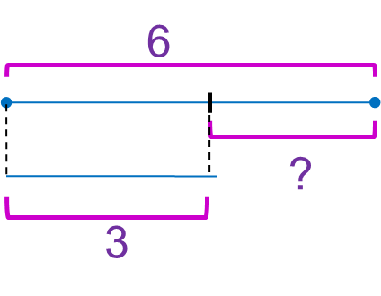
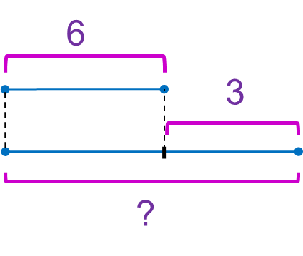
Урок 64. Решение задач.
МАТЕМАТИКА
1. Петя и Катя придумали задачи. Помоги ребятам подобрать к ним схемы. Запиши решения задач.
П.
В цирке 6 мартышек, а тигров на 3 больше. Сколько в цирке тигров?
К.
У мартышки 6 штанишек и 3 юбки. На сколько штанишек больше, чем юбок?
Внимание!
Данное задание можно выполнять интерактивно. Во время демонстрации навести курсор на нужную фигуру до появления ладошки. Кликнуть!

Slide 3
Урок 64. Решение задач.
МАТЕМАТИКА
1. Петя и Катя придумали задачи. Помоги ребятам подобрать к ним схемы. Запиши решения задач.
П.
В цирке 6 мартышек, а тигров на 3 больше. Сколько в цирке тигров?
К.
У мартышки 6 штанишек и 3 юбки. На сколько штанишек больше, чем юбок?
Внимание!
Данное задание можно выполнять интерактивно. Во время демонстрации навести курсор на нужную фигуру до появления ладошки. Кликнуть!

Slide 4
Урок 64. Решение задач.
МАТЕМАТИКА
2. Какую задачу вы бы рассказали по этой схеме.
ЦЕЛОЕ
?
10
ЧАСТЬ
2
5
?
6
ПОДСКАЗКА!

Slide 5
Урок 64. Решение задач.
МАТЕМАТИКА
2. Какую задачу вы бы рассказали по этой схеме.
ЦЕЛОЕ
?
10
ЧАСТЬ
2
5
?
6
Внимание!
Данное задание можно выполнять интерактивно. Во время демонстрации навести курсор на нужную фигуру до появления ладошки. Кликнуть!
ПОДСКАЗКА!

Slide 6
Урок 64. Решение задач.
МАТЕМАТИКА
2. Какую задачу вы бы рассказали по этой схеме.
ЦЕЛОЕ
?
10
ЧАСТЬ
2
5
?
6
Внимание!
Данное задание можно выполнять интерактивно. Во время демонстрации навести курсор на нужную фигуру до появления ладошки. Кликнуть!
ПОДСКАЗКА!

Slide 7
Урок 64. Решение задач.
МАТЕМАТИКА
3. Помоги Вове устно решить задачу.
На яблоне зелёных яблок было , жёлтых. Сорвали 2 зелёных яблока и 9 жёлтых.
а
сколько
столько же
а
Каких яблок осталось меньше и на сколько?
а - 2
а - 9

Slide 8
Урок 64. Решение задач.
МАТЕМАТИКА
3. Помоги Вове устно решить задачу.
10
10
10
10
а
а
На яблоне зелёных яблок было , жёлтых. Сорвали 2 зелёных яблока и 9 жёлтых.
Каких яблок осталось меньше и на сколько?
а - 2
а - 9
а
а
8
1
Ответ: жёлтых яблок осталось меньше, чем зелёных на 7 штук.

Slide 9
Урок 64. Решение задач.
МАТЕМАТИКА
4. Сравни выражения, если возможно ( >, <, = ).
Объясни выбор знака.
а - 3
а
а + 3
10 - k
а
10 - а
k + 5
а
k + 3
а - 8
а
a - 7
Внимание!
Данное задание можно выполнить интерактивно.
Для этого презентацию надо перевести в режим редактирования.
Сравнить нельзя!
Сравнить нельзя!
Сравнить нельзя!

Slide 10
Урок 64. Решение задач.
МАТЕМАТИКА
4. Сравни выражения, если возможно ( >, <, = ).
Объясни выбор знака.
а - 3
а
а + 3
10 - k
а
10 - а
k + 5
а
k + 3
а - 8
а
a - 7
Сравнить нельзя!
Сравнить нельзя!
Сравнить нельзя!

Slide 11
Урок 64. Решение задач.
МАТЕМАТИКА
5. Отгадай слова и ты узнаешь имя героя стихотворения. Кто автор этих стихов?
Е
3 + 2 + 4 + 1
А
3 + 1 + 2 + 2
А
В
1 + 3 + 2 + 2 + 1
2 + 1 + 2 + 3 – 1
I | II | III | I | III | IV | V | VI
Г
Г
И
2 + 2 + 1 + 5 – 5
И
Л
9 – 2 – 5 + 1 + 3
Л
Д
8 + 2 – 2 – 2 – 2
VII | VIII | IX | II | V | VI | VIII
К
5 + 2 + 2 – 5 – 3
К
Р
6 + 3 +1 – 5 – 3
Внимание!
Данное задание можно выполнить интерактивно.
Для этого презентацию надо перевести в режим редактирования.
Р
О
О
7 + 1 + 1 – 3 – 3

Slide 12
Урок 64. Решение задач.
МАТЕМАТИКА
5. Отгадай слова и ты узнаешь имя героя стихотворения. Кто автор этих стихов?
Е
3 + 2 + 4 + 1
А
3 + 1 + 2 + 2
А
В
1 + 3 + 2 + 2 + 1
2 + 1 + 2 + 3 – 1
I | II | III | I | III | IV | V | VI
Г
И
2 + 2 + 1 + 5 – 5
И
Л
9 – 2 – 5 + 1 + 3
Л
Д
8 + 2 – 2 – 2 – 2
VII | VIII | IX | II | V | VI | VIII
К
5 + 2 + 2 – 5 – 3
К
Р
6 + 3 +1 – 5 – 3
Р
ПРОВЕРЬ!
О
О
7 + 1 + 1 – 3 – 3

Slide 13
Урок 64. Решение задач.
МАТЕМАТИКА
6. Назови нужные знаки действий и числа.
+3
8
10
4
+3
9
5
Внимание!
Данное задание можно выполнить интерактивно.
Для этого презентацию надо перевести в режим редактирования.
4
0
1
2
3
4
5
5
6
6
7
8
9
10
10
+
+
-
-

Slide 14
Урок 64. Решение задач.
МАТЕМАТИКА
6. Назови нужные знаки действий и числа.
+3
ПРОВЕРЬ!
8
5
10
-
6
4
+3
-
4
6
9
5
0
1
2
3
4
5
6
7
8
9
10
10
+
+
+
-
-

Slide 15
Урок 64. Решение задач.
МАТЕМАТИКА
7* Сколько различных углов нарисовала Катя?
1
1
= 6
+
+
+
1
1
1
+
+
1
• Расскажите, есть ли на рисунке прямые углы.

Slide 16
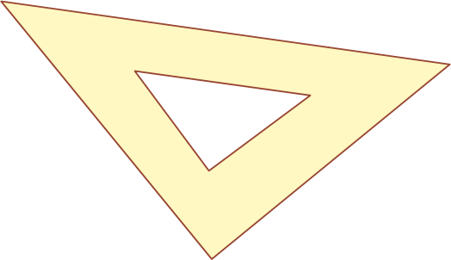
Урок 64. Решение задач.
МАТЕМАТИКА
7* Сколько различных углов нарисовала Катя?
1
1
= 6
+
+
+
1
1
1
+
+
1
• Расскажите, есть ли на рисунке прямые углы.
Ответ: есть 2 прямых угла.

Slide 17
МАТЕМАТИКА
Спасибо!

